Slide 1

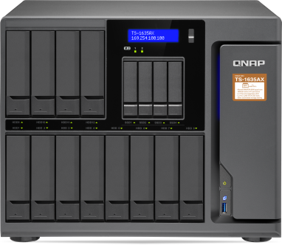
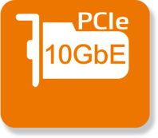
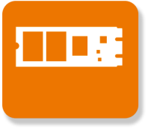

雙 10GbE SFP+ 埠
攜手 推出首款支援 containers
的 64-bit ARMv8 10GbE NAS
四核 16-bay 大容量與高擴充性
2 x PCIe 插槽
2 x M.2 SSD 埠
Qtier
TS-1635AX

Slide 2


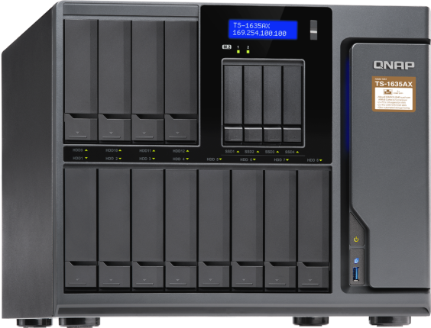

QNAP x Marvell 技術合作之巔
超大 12 + 4 + 2 bay 儲存容量
  12 x 3.5” SATA HDD +
  4 x 2.5” SATA SSD +
  2 x M.2 2280 SATA SSD
TS-1635AX-4G
4 核 Cortex-A72 1.6GHz, 4GB RAM (1x 4GB)
TS-1635AX-8G
4 核 Cortex-A72 1.6GHz, 8GB RAM (1x 8GB)

Slide 3
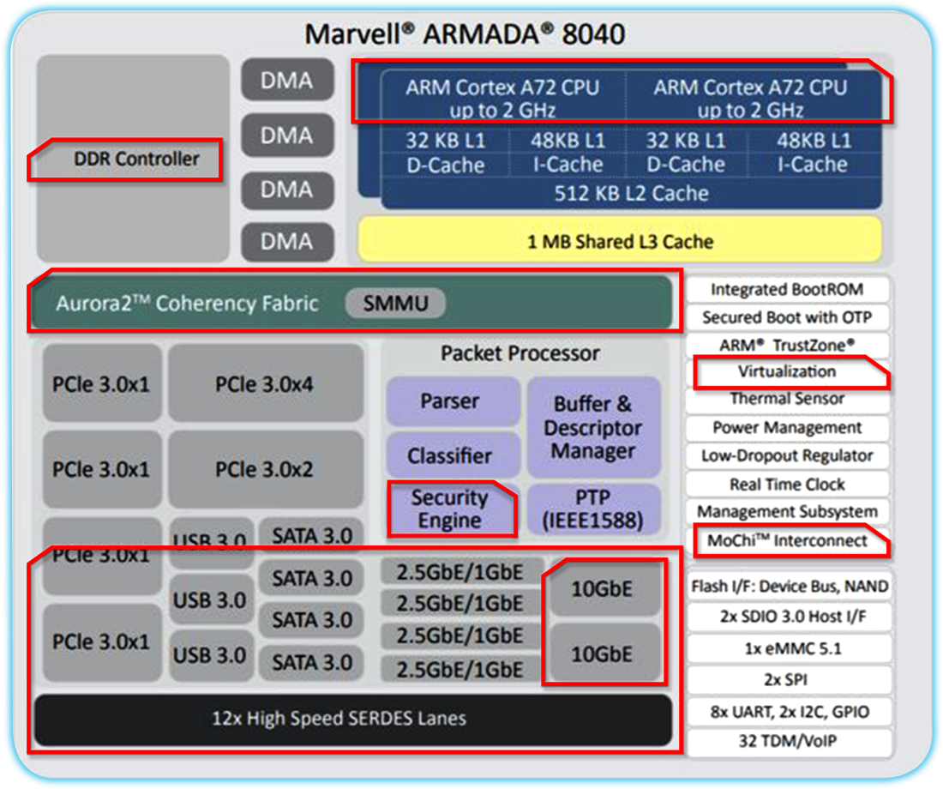
至今 ARM NAS 最強芯
4 x 64-bit ARMv8
Cortex-A72 1.6GHz
嵌入式處理器 (SoC)
DDR4 高速
記憶體控制器
第二代 Aurora2 高速、同調互聯技術能有效結合 CPU 叢集與 MCI 介面以達同調與高效能流量
高達 AES 256-bit
加密加速引擎
獨特 MoChi 模組技術能依需求迅速將不同功能的晶片整合及客製化
12 條高速通道
提供 10GbE、
PCIe 插槽、USB
與硬碟傳輸
來源: 2018.04.10 https://www.marvell.com/documents/zjpkrnvwlqmrkdfcmbwb/

Slide 4

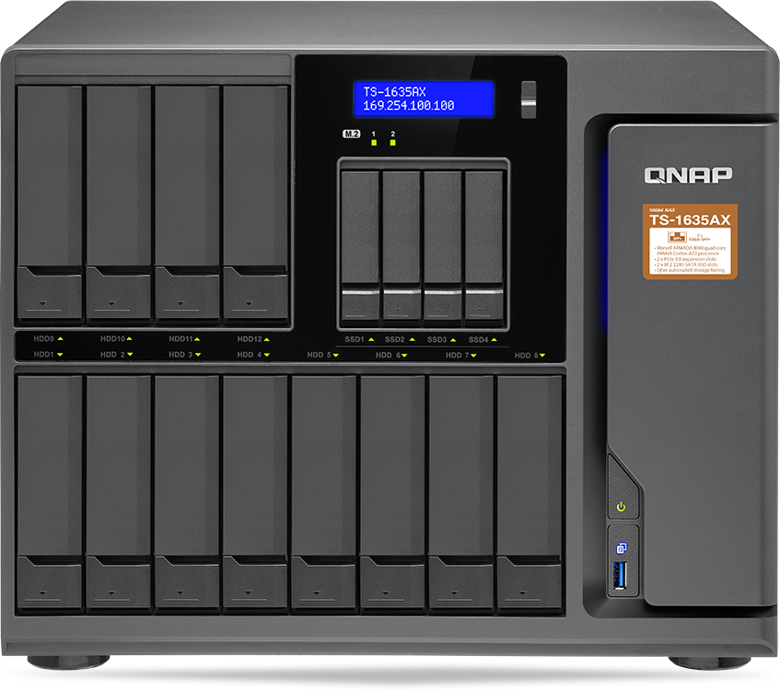


TS-1635AX 正面硬體配置
LCD 螢幕與
Enter & Select 鍵
4 個 2.5 吋 SSD 插槽，支援 Qtier 分層分區與 SSD 快取
電源鍵
USB 3.0 &
備份鍵
12 個 3.5 吋 HDD 插槽並支援 2.5 吋 HDD/SSD

Slide 5

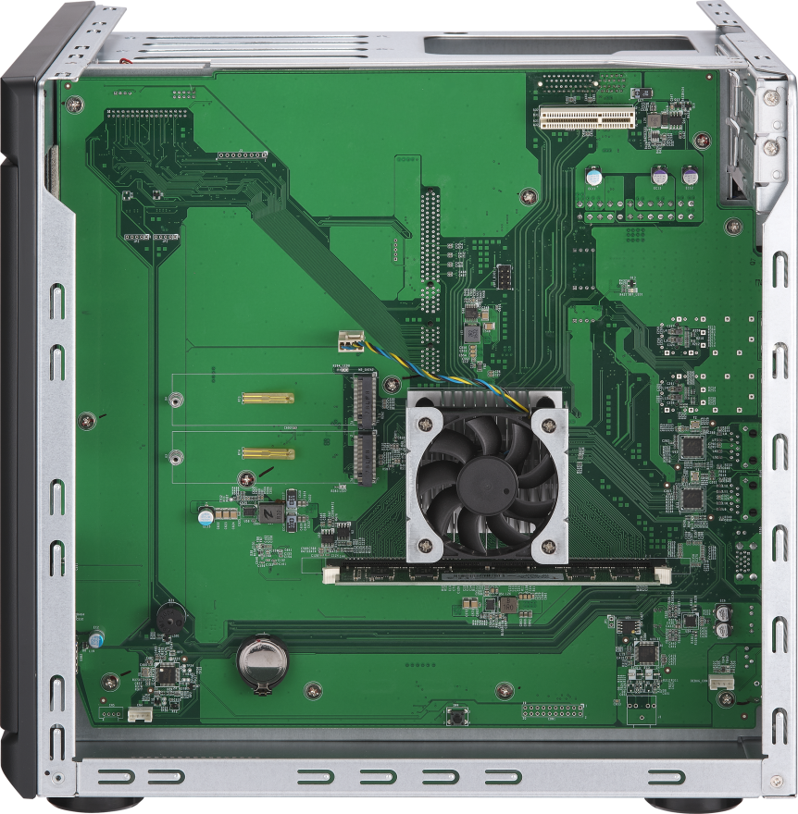

TS-1635AX 內部硬體配置
2 x M.2 2280
SATA SSD 插槽
獨立溫度偵測與 Qtier / SSD 快取
系統分區風扇溫控
硬碟與處理器分別由不同的風扇調節溫度，帶來寧靜表現
最高 16GB DDR4
1 x DDR4 Long-DIMM
記憶體插槽

Slide 6
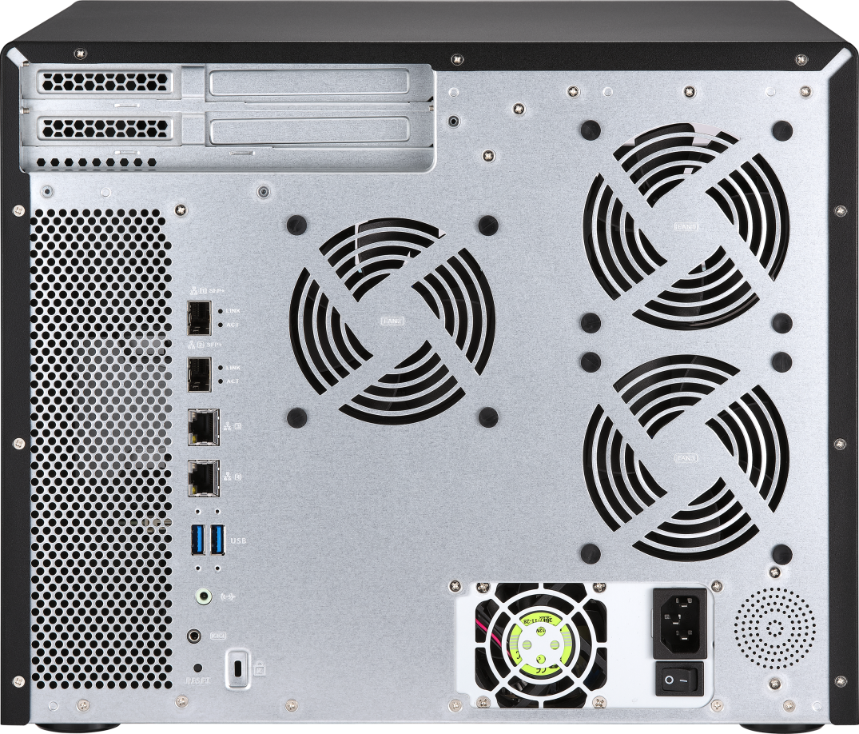






TS-1635AX 背面硬體配置
1 x PCIe 3.0 x1
1 x PCIe 3.0 x2
3 x 9.2cm系統風扇
2 x 10GbE SFP+
2 x GbE LAN
2 x USB 3.0
Type-A
250W 電源供應器
揚聲器
1 x Line out
Kensington
防盜鎖孔

Slide 7



混合型 SATA HDD/SSD 設計最適 Qtier
增進效能與提高總容量
12 x
3.5”HDD
2 x M.2 2280 SSD
4 x 2.5”SSD
Qtier™ 自動分層儲存服務讓 2.5 吋 / M.2 SSD 與大容量 SATA 硬碟儲存空間達到最佳配置不間斷，在提升系統效能之餘，更兼具系統配置上的經濟效益。

Slide 8

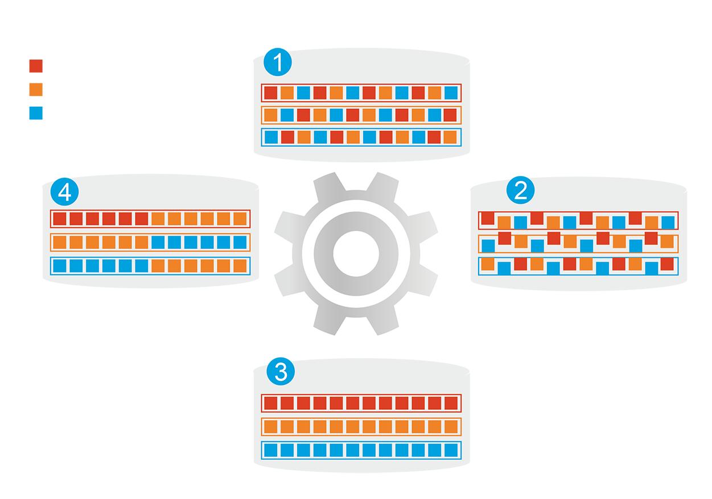





自動分層技術的混合式儲存架構就是快
分層前
頻繁存取資料效能未優化
自動將冷熱資料在SSD與HDD層間移動
熱資料
暖資料
冷資料
資料存取行為改變
SSD 加速容量不受記憶體大小限制
開始分層
How Qtier Works
分層後
頻繁存取資料效能已優化

Slide 9


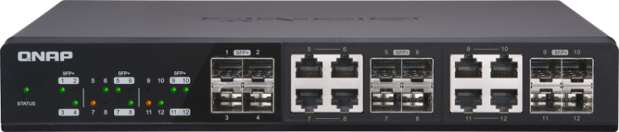

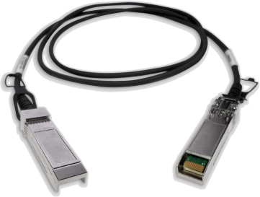
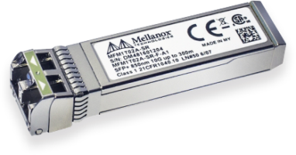

雙 10GbE SFP+ 埠與 10G 交換器
QSW-1208-8C
TS-1635AX
透過 DAC 線或光纖模組
連接到 10G 交換器
CAB-DAC15M-SFPP-DEC01
TRX-10GSFP-SR-MLX

Slide 10
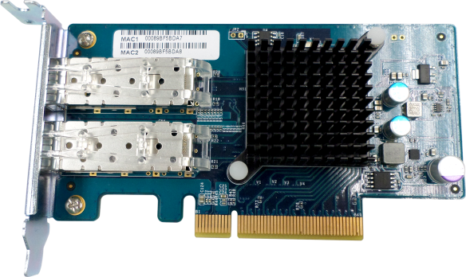







雙 10GbE SFP+ 埠與 10G PC
LAN-10G2SF-MLX
TS-1635AX
透過 DAC 線連接到安裝
QNAP LAN-10G2SF-MLX 網卡的 Windows/Linux PC
CAB-DAC15M-SFPP-DEC01

Slide 11

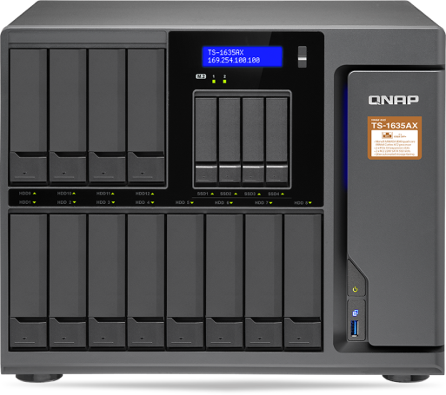
10GbE VJBOD 擴充其他 NAS 空間
QNAP VJBOD (Virtual JBOD) 網路虛擬儲存擴充櫃允許使用 TS-1635AX 的閒置儲存空間透過 VJBOD 擴充為其他 QNAP NAS 的虛擬硬碟，並直接在上面建立虛擬儲存池和磁碟區，將此虛擬儲存空間當作本機般使用各項功能。
透過 10GbE 網路更能提供遠比 USB 3.0/eSATA 更高的傳輸效能!

Slide 12
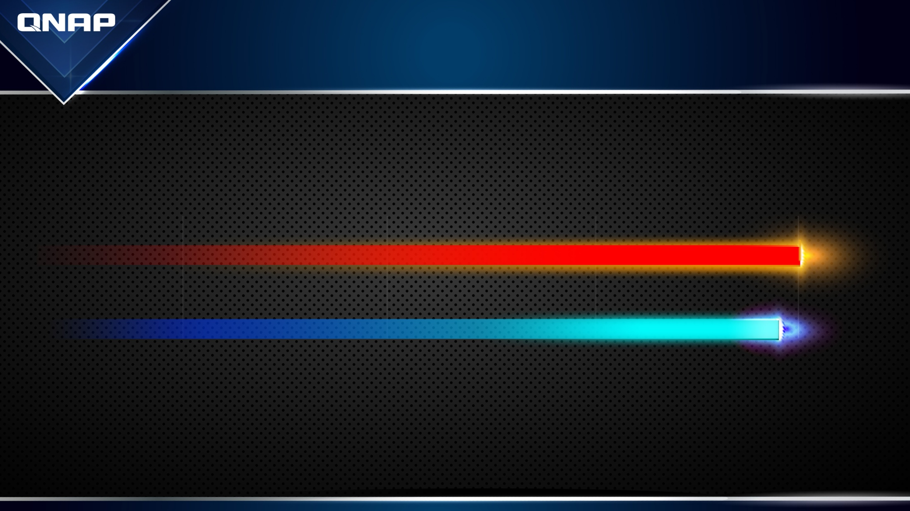
與生俱來的 10GbE 高速效能
TS-1635AX 內建 2 x 10GbE SFP+ 埠，無需額外花費
雙 PCIe 插槽更支援 QNAP QXG-10G1T 10GBASE-T 網卡
iSCSI
Read
1018 MB/s
Write
831 MB/s
測試於 QNAP 實驗室，數據會因實際環境而有所不同。
1 x 10GbE iSCSI 傳輸測試環境：
NAS： TS-1635AX
OS：QTS 4.3.4
磁碟群組：RAID 5; 16 x Intel SSDSC2BB240G4 SSD
客戶端 PC：Windows 10, Intel Core i7-6700 3.4 GHz, 32GB RAM, QNAP LAN-10G2T-X550 網路卡, IOMeter 2M 持續傳輸

Slide 13



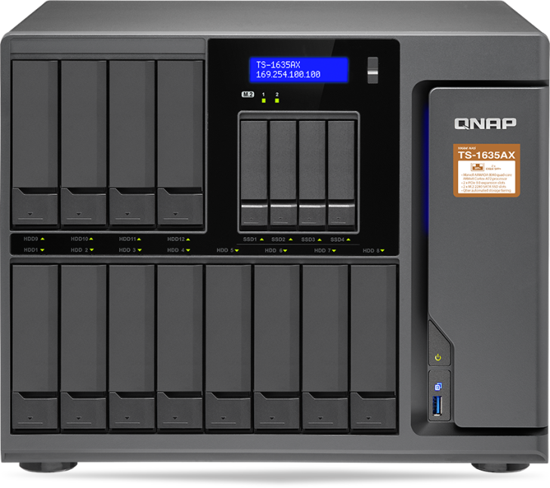
現場硬體擴充與 10G 效能展示
升級 記憶體
安裝 M.2 SATA SSD
10GbE iSCSI 效能測試

Slide 14

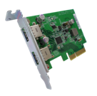


提供 2 個 PCIe 3.0 擴充插槽
QM2 卡
10G / 1G 網路擴充卡
提供 2 x M.2 SSD 插槽與 10GBASE-T 網路埠，啟用 SSD 快取或 Qtier 自動分層分區儲存，最佳化儲存效能
提供高吞吐量，低延遲性或無線存取點服務，讓企業快速完成任務
USB 3.1 擴充卡
雙頻無線 AP 擴充卡
提供高達 10Gb/s 外接裝置的傳輸速度， Type-A 埠更可向下相容 USB 3.0/2.0 裝置
搭配 WirelessAP Station 替 NAS 新增 2.4GHz / 5GHz 雙頻併發無線存取點

Slide 15
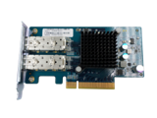



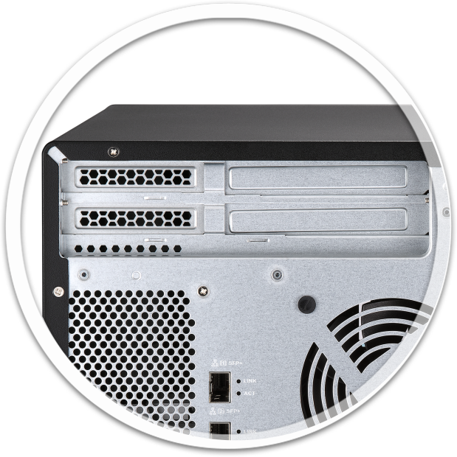

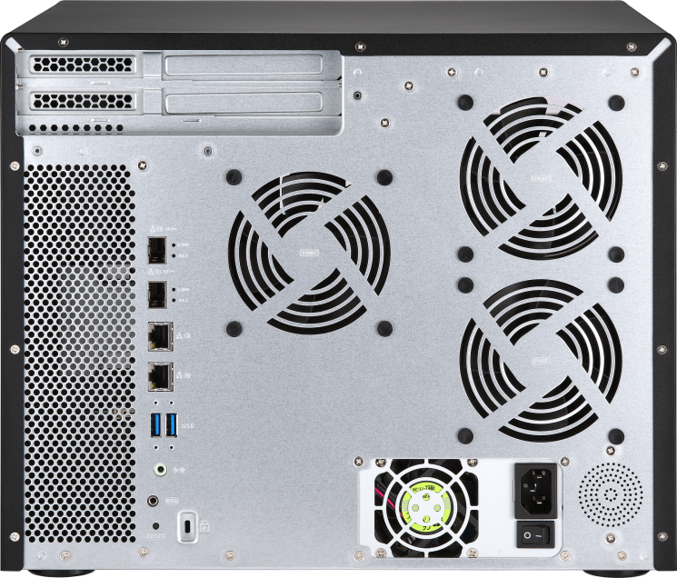
豐富的各式網路相關擴充卡配件
10GbE/1GbE 網路擴充卡
LAN-10G2SF-MLX
QXG-10G1T
LAN-10G1TA
LAN-1G2T-I210
無線網路擴充卡
USB-A 3.1 10G 擴充卡
NEW
QWA-AC2600
USB-U31A2P01

Slide 16



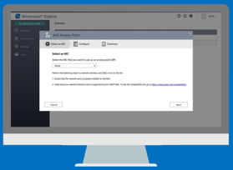
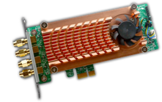


搖身成為無線 AP 基地台
安裝 WirelessAP Station，讓裝置透過無線網路直連 NAS
設定獨立的無線連接，流量分流 ( IoT/VM/Container)
4 核 1.6GHz 硬體效能，並可隨時新增網卡擴充頻寬
QWA-AC2600
無線網卡
4 x 4 MIMO AC2600 極速傳輸
Dual Band Dual Concurrent

Slide 17


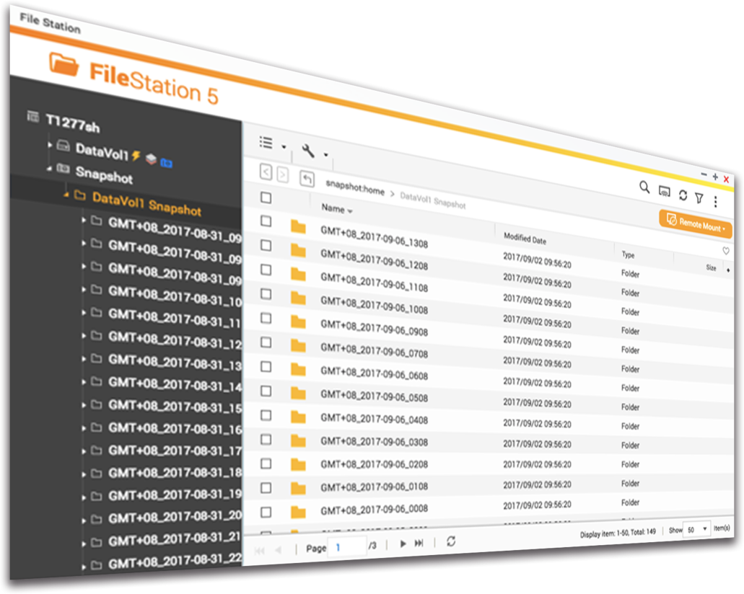


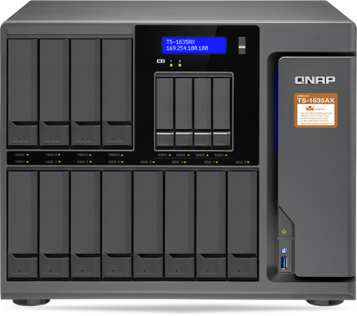

最實惠的企業級快照保護
4GB/8GB
RAM
整機最大
快照數量
256
----------------------------------------------
單磁碟區/LUN
最大快照數量
64
區塊層級，對抗加密勒索軟體威脅!

Slide 18


用 Container Station 快速部署 IoT 應用
整合 Docker® container 與 LXC 兩項輕量級技術

Slide 19


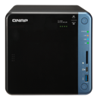

超大肚量的專業智慧型監控
Surveillance Station 5.1
預設: 8 路免費頻道授權
最高: 40 路 (額外購買授權)
QVR Pro
預設: 8 路免費頻道授權
最高: 16 路 (額外購買授權)
QUSBCam2
高達 1080p 的 USB Webcam 錄影

Slide 20






透過 UX 擴充櫃彈性擴充空間
UX-800P
最高連接 1台
UX-800P/UX-500P 裝置
UX-500P
Notes:
add USB & network connection

Slide 21

有感升級的超值大容量 16-bay NAS
NAS 型號 | TS-1635AX | TS-1635
處理器 | 64 位元 ARMv8 Cortex-A72 Marvell ARMADA 8040 四核 1.6 GHz | 32 位元 ARMv7 Cortex-A15 AnnapurnaLabs 四核 AL-514 1.7 GHz
記憶體 | 最高 16GB DDR4 | 最高 16GB DDR3
PCIe 插槽 | 2 個 ( 1 x Gen3 x2、1 x Gen3 x1) | 1 個 (1 x Gen2 x2)
1GbE 網路埠 | 2 個 RJ45 | 2 個 RJ45
10GbE 網路埠 | 2 個 SFP+ | 2 個 SFP+
Qtier 分層分區 | 有 | 有 (QTS需升級4.3.4版本)

Slide 22


ARM NAS 四核旗艦機
10GbE & containers 全面來臨
2 x PCIe 插槽
2 x M.2 SSD 埠
Qtier
TS-1635AX

